Slide 1



A&L Compresores Y Partes

Slide 2




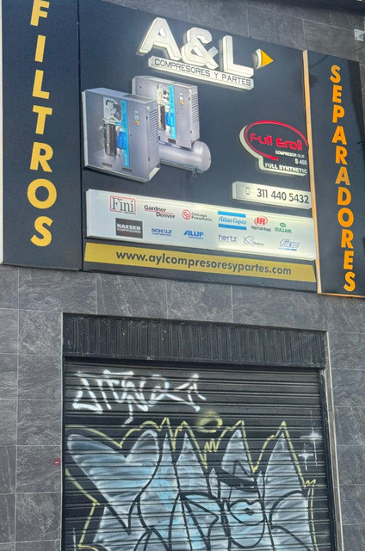
Contexto
La empresa A&L Compresores y Partes La empresa se especializa se dedica a la venta de filtros, aceites, separadores y repuestos para compresores y maquinaria pesada. Atiende a clientes locales y regionales en los sectores automotriz e industrial.
Se encuentra ubicada en:
Cl. 6 #46, Los Mártires, Bogotá

Slide 3

Problemática
La empresa A&L Compresores y Partes cuenta actualmente con una página web estática que únicamente ofrece información básica y poco detallada acerca de la compañía y de los productos que comercializa. Dicha información, además de ser general, se encuentra desactualizada y nunca se renueva, lo que le resta credibilidad y pertinencia frente a clientes potenciales.
Este sitio web representa un gasto anual de $300.000 pesos colombianos por concepto de pago del dominio, sin que dicha inversión se traduzca en un verdadero aporte de valor a la organización.

Slide 4

Problemática
Adicionalmente, la empresa enfrenta serias dificultades en el manejo de la mercancía entre sus diferentes bodegas. Esta situación genera retrasos, inconsistencias en los inventarios y un control deficiente sobre la ubicación real de los productos, lo que a su vez repercute en la eficiencia operativa.
A lo anterior se suma la complejidad en la gestión de productos, ya que no existe un sistema confiable que permita registrar, supervisar y actualizar de manera oportuna la información relacionada con las existencias, entradas y salidas.

Slide 5

Pregunta problemática
¿Cómo puede un sistema de información optimizar la gestión de productos y mejorar la eficiencia en el manejo de mercancía entre las bodegas de la empresa AyL Compresores y Partes?

Slide 6

Objetivo general
Desarrollar e implementar un sistema de información para la empresa A&L Compresores y Partes, enfocado en la gestión de inventarios de repuestos y suministros, incorporando un módulo de ventas en línea con carrito de compras integrado al control de stock.

Slide 7

Objetivos especíﬁcos.
Gestionar la información centralizada del inventario.
Desarrollar un carrito de compras en línea integrado
Gestionar el proceso de control de existencias.
Gestionar los procesos de recepción y salida de productos.
Gestionar la optimización del proceso de compras y abastecimiento
Gestionar usuarios.
Generar reportes de inventarios de forma automatizada y personalizada.
Desarrollar una interfaz web adaptable a diferentes dispositivos

Slide 8

Justificación
El sistema de información permitirá centralizar y optimizar el control de stock, mejorando la visibilidad y gestión en tiempo real del inventario. Esto facilitará la planificación de compras, reducirá riesgos de pérdidas, sobre stock o duplicación de pedidos, optimizando tanto los recursos como los costos operativos.

Slide 9

Justificación
Además, al automatizar la actualización de inventarios y la generación de reportes, se minimizarán los errores humanos, mejorando la precisión en las transacciones. En conjunto, se agilizarán los procesos administrativos relacionados con órdenes de compra, asignación de materiales y gestión de mantenimientos, incrementando la eficiencia operativa y reduciendo tiempos de inactividad.

Slide 10

Alcance
Este sistema apoyará áreas clave como la gestión de inventarios, compras, ventas, administración de clientes, optimizando procesos críticos como el control de stock de repuestos, la gestión de pedidos y la generación de reportes.
Las funcionalidades principales incluirán la centralización de inventarios, alertas automáticas de bajo stock, generación de reportes automáticos sobre ventas e inventarios, gestión de pedidos y ventas, integración con proveedores y seguimiento de control de calidad

Slide 11


